Slide 1
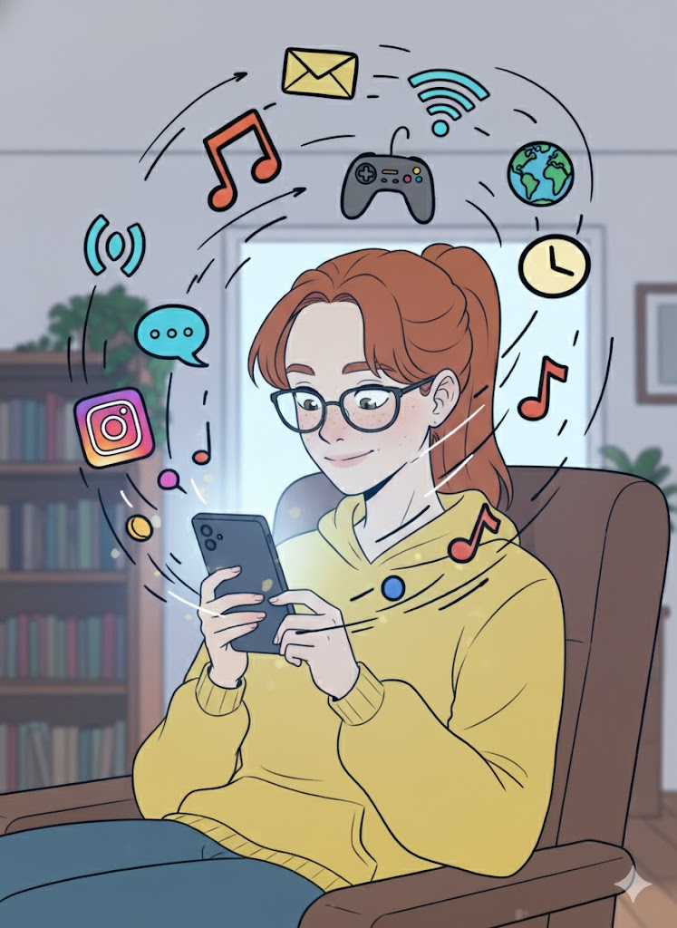
Mediabegrip week 50 – Groep 5/6 – (V)SO
2025
Media-Wrapped

Slide 2
Melles media
Hoi,
Joehoe!!! Bijna vakantie!!! En dan is het jaar 2025 alweer voorbij. Wat gaat dat toch altijd snel. Ik denk zo aan het eind van het jaar toch altijd weer even terug aan wat er allemaal gebeurd is. Nieuwe verkiezingen, oorlog in Gaza en Oekraïne en de kunstroven uit het Louvre en het Drents museum waren wat mij betreft wel dingen die eruit sprongen.
Van mijn favoriete muziekapp kreeg ik al een soort van jaaroverzicht. Die liet me zien welke liedjes ik het meest geluisterd heb, leuk vind ik dat. En ik begon na te denken hoe dat er bij mijn andere apps en media uit zou zien. Wat waren mijn favoriete apps dit jaar? Nou, toch met afstand TikTok! Denk ik… En mijn favoriete game? Nog steeds Roblox? Ik weet het eigenlijk niet? Misschien toch goed om eens naar te kijken. Ik ga ook eens even door mijn eigen foto’s en berichten. Eens kijken wat mijn mooiste, leukste en grappigste post was. En misschien mijn accounts weer eens opschonen.
Dan kan ik meteen even nadenken over 2026… Zou hier ook een verbod op social media komen voor kinderen onder de 16? Dat is deze week in Australië begonnen… Geen TikTok, Snapchat, Insta…
Ik zou zelf echt wel wat minder tijd willen besteden aan TikTok. Laatst zag ik dat ik er meer dan 2 uur per dag naar had gekeken! Dat vind ik toch wel veel. Ik heb nu ook een maximale tijd voor TikTok ingesteld. Dat wil ik wel volhouden. En ik wil…
Trouwens, daar ga ik nog even rustig over nadenken. Doen jullie dat ook? Dan wil ik het daar in de eerste les van volgend jaar wel met jullie over hebben.
Ik wens jullie allemaal een hele fijne vakantie en een heel gelukkig nieuwjaar! Tot volgend jaar!
Groetjes,
Melle.

Slide 3

In de media:
In Australië geldt vanaf deze week een verbod op social media voor kinderen onder de 16 jaar.
Van jeugdjournaal.nl:
“Kinderen in Australië mogen vanaf vandaag niet meer op social media. Tien socialmedia-apps zijn geblokkeerd voor iedereen onder de 16 jaar. Australië is het eerste land ter wereld dat dit doet. (…) De regering van Australië heeft de wet bedacht omdat ze social media niet goed vinden voor kinderen. Zo wordt er op social media veel gepest en kunnen kinderen er onzeker van worden. Ook zeggen politici dat veel kinderen door social media verslaafd zijn aan hun telefoon.”

Slide 4
Hoe zit dat:
Van nos.nl:
“Jongeren mogen geen accounts meer hebben op Facebook, Instagram, Kick, Reddit, Snapchat, Threads, TikTok, X, YouTube en Twitch. Als platforms niet actief stappen ondernemen om accounts van kinderen te verwijderen, riskeren zij boetes tot 49,5 miljoen Australische dollar, omgerekend zo'n 28 miljoen euro. (…) De Australische regering stelt dat socialemedia-gebruik door kinderen onder meer kan leiden tot een sociaal isolement en een slechte nachtrust. "Te vaak zijn sociale media helemaal niet sociaal", zei premier Albanese vorig jaar in november. "In werkelijkheid schaadt het onze kinderen. Dat moet afgelopen zijn. (…) Australië is het eerste land ter wereld dat een leeftijdsbeperking oplegt aan sociale media. Regeringen in onder meer Denemarken, Noorwegen, Griekenland, Frankrijk en Maleisië zeggen een soortgelijk beleid te overwegen en ook de Europese Commissie overweegt dat.
In Nederland riep een groep van 1400 artsen, wetenschappers en deskundigen in mei de politiek op om met leeftijdsregels te komen voor gebruik van smartphones en sociale media. Volgens hen zouden kinderen pas een smartphone moeten krijgen vanaf hun veertiende en zouden jongeren tot hun zestiende geweerd moeten worden van sociale media.“
Wat doe jij met (sociale) media? Bespreek de stelling(en) op de volgende dia(’s)

Slide 5
Ga in gesprek
Bespreek de stelling:
“Sociale media en games kunnen je verdrietig en/of boos maken.”

Slide 6
Ga in gesprek
Bespreek de stelling:
“Soms is het moeilijk om te stoppen met een leuke app of game.”

Slide 7
Ga in gesprek
Bespreek de stelling:
“Sociale media en games zorgen voor meer contact met vrienden, dus ze zijn juist goed.”

Slide 8
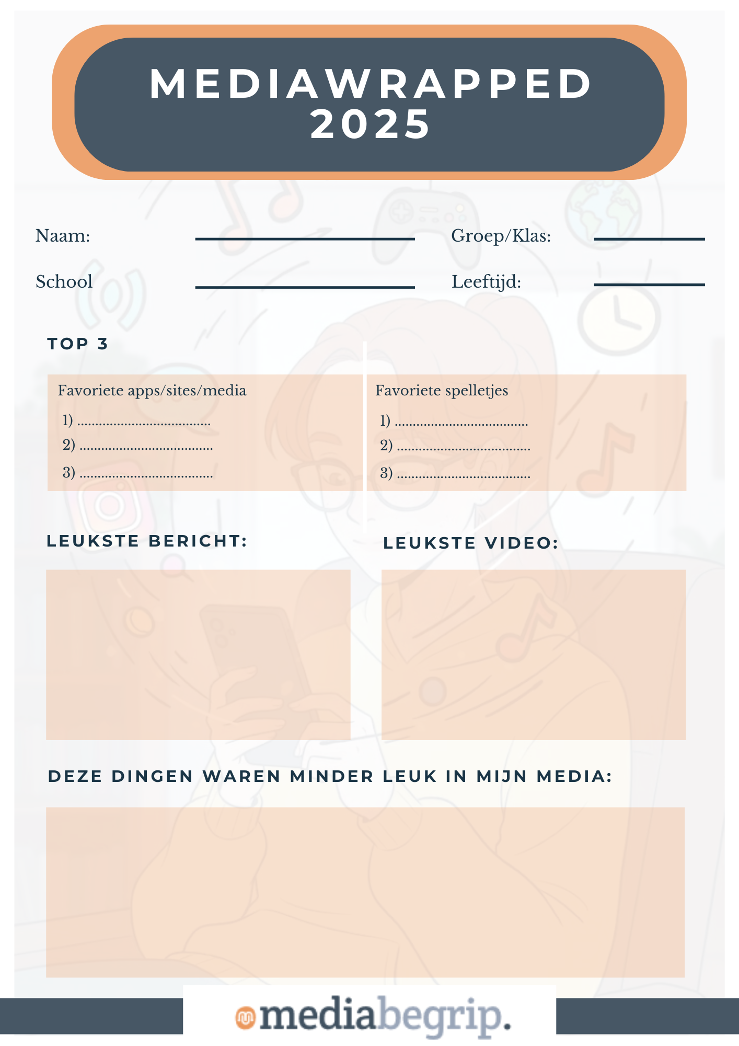
Opdracht
Hoe was jouw (social)media in 2025?
Denk voor jezelf eens terug en vul je Mediawrapped rapport in.
Bepaal je favoriete apps/sites/media, spelletjes, bericht en video. Maar beschrijf ook wat er minder leuk was. Te lang op je telefoon? Ruzie over gamen thuis? Stom bericht gezien? Schrijf op!
Bewaar dit goed! In de eerste les van 2026 heb je dit nog nodig!
Notes:
Inleidende dia

Slide 9

Reflectie
Presenteer je Mediawrapped rapport in de klas. Vertel in maximaal 2 minuten wat jij uit media gehaald hebt dit jaar. Wat leverde het jou op? En heb je ook minder leuke ervaringen?

Slide 10
Onderdeel Burgerschap
Iedere week een opdracht om te werken aan de doelen van Burgerschap! De opdracht sluit aan bij de les van Mediabegrip.

Slide 11

Burgerschap
Technologie kan een serieuze positieve bijdrage leveren aan het leven van alledag.
Welke technologische toepassing hebben we echt nodig om het leven in Nederland voor iedereen leuker/beter te maken?
Waarom juist die? Welk probleem lost die toepassing op?
Maak een futuristisch ontwerp van een technologische toepassing die jij graag zou willen.

